Slide 1

FilmFolio
Emirhan Özcan und Umut Kos 4b

Slide 2



Filmfolio – Deine Bühne für Filme und Serien!
Filminformationen
Benutzerfreundlich
Interaktiv
Detaillierte Informationen zu Filmen und Serien.
Einfache Navigation und ansprechendes Design.
Watchlists, Bewertungen und mehr.

Slide 3
Projektteam und Zuständigkeiten
Umut Kos (Projektleiter)
Emirhan Özcan (Projektmitglied)
Backend-Entwicklung und Unterstützung beim Frontend.
Frontend-Entwicklung und Dokumentation (Projekthandbuch).

Slide 4

Ziele von FilmFolio
1
Informationen bieten
2
Benutzerfreundlichkeit
3
Interaktive Features
Detaillierte Infos zu Filmen, Serien & Schauspielern.
Einfache Navigation & ansprechendes Design.
Watchlists, Bewertungen usw.

Slide 5
Aufgabenverteilung im Team
Dokumentation
Emirhan Özcan, Umut Kos
Präsentation
Emirhan Özcan
Projektmanagment
Emirhan Özcan, Umut Kos
Frontend
Emirhan Özcan, Umut Kos
Backend
Umut Kos

Slide 6

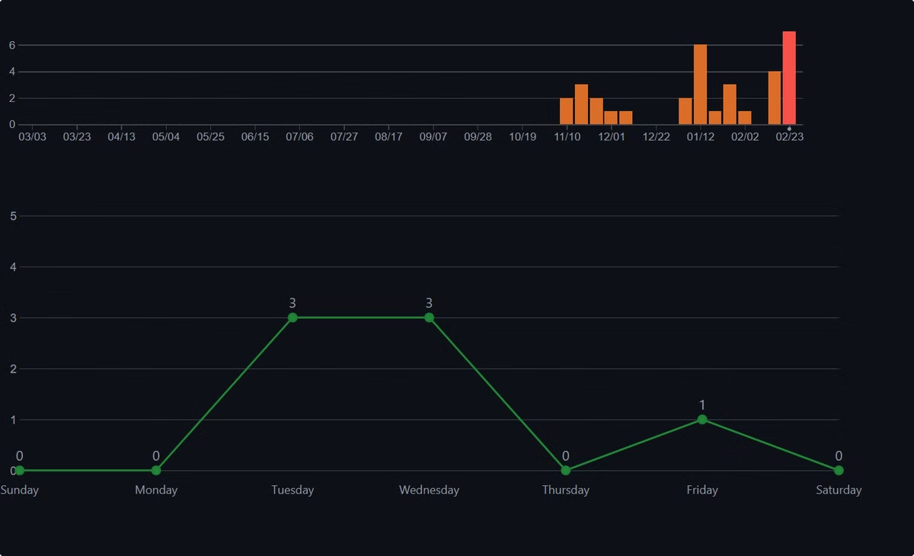
Github Commits
Ein Überblick über die Github Commits der letzten Wochen. Hier sieht man die Aktivität des Teams.
Die Grafik zeigt die Verteilung der Commits auf die einzelnen Teammitglieder.

Slide 7
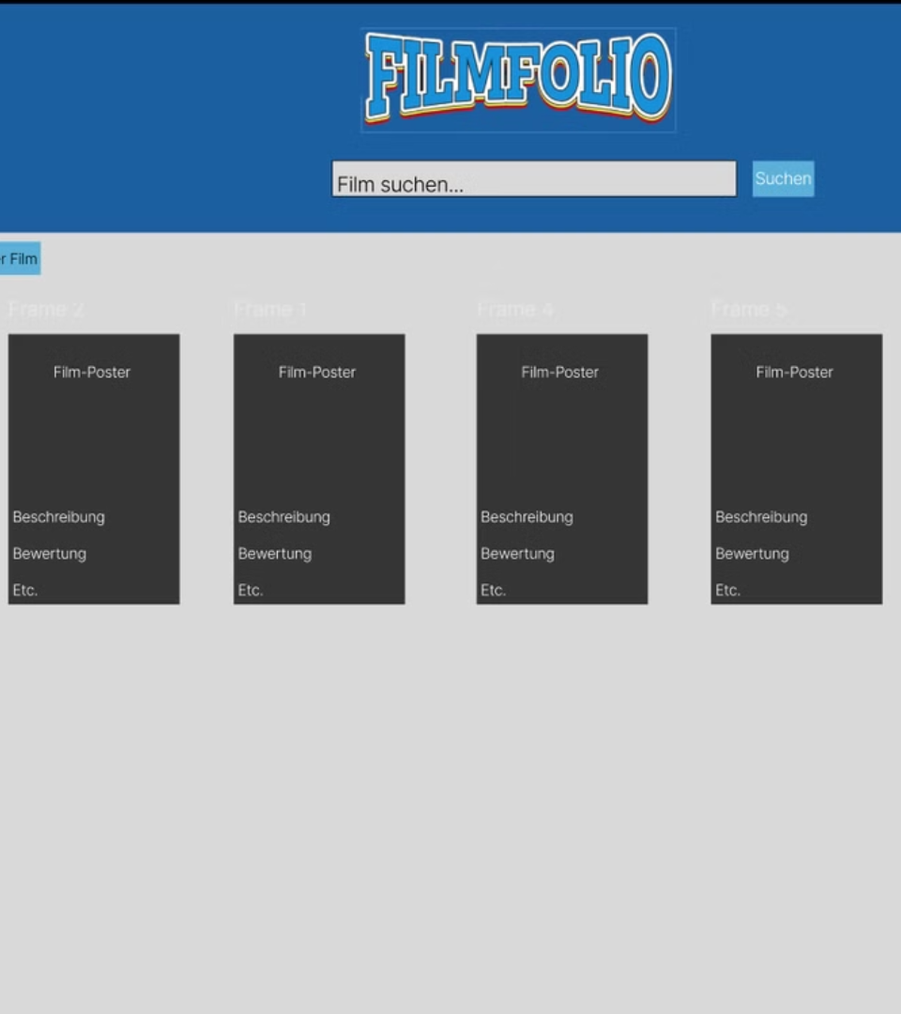
Erste Mockups

Slide 8

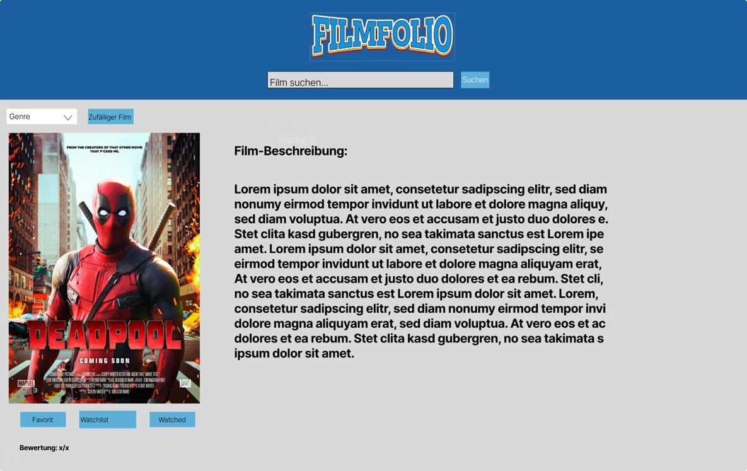
Erste Mockups

Slide 9
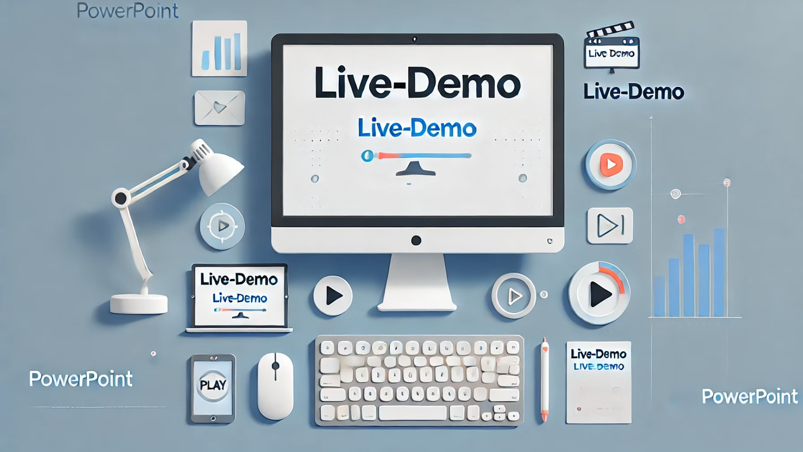

Slide 10
Verwendete Tools
Frontend
Backend
HTML, CSS, JavaScript
Datenbank: Firebase
API: TMDB

Slide 11
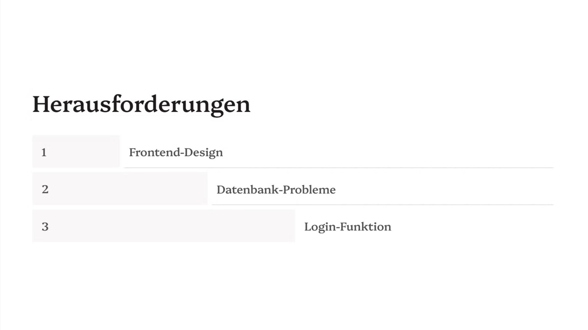

Slide 12

Nun können wir eure Fragen beantworten

Slide 13
Danke für eure Aufmerksamkeit!

